Slide 1
Дизайн-проект по благоустройству Парка победы в с. Каргасок Каргасок 2017

Slide 2
В рамках реализации муниципальной программы «Формирование комфортной городской среды на территории каргасокского района на 2017 год» планируется благоустройство Парка победы

Slide 3
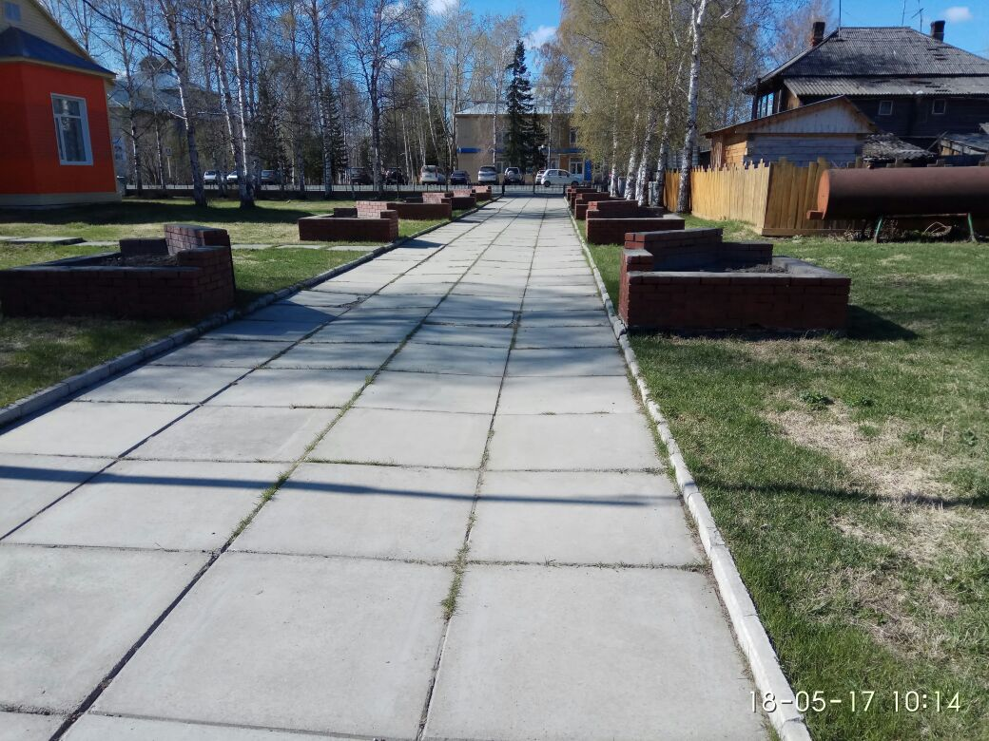
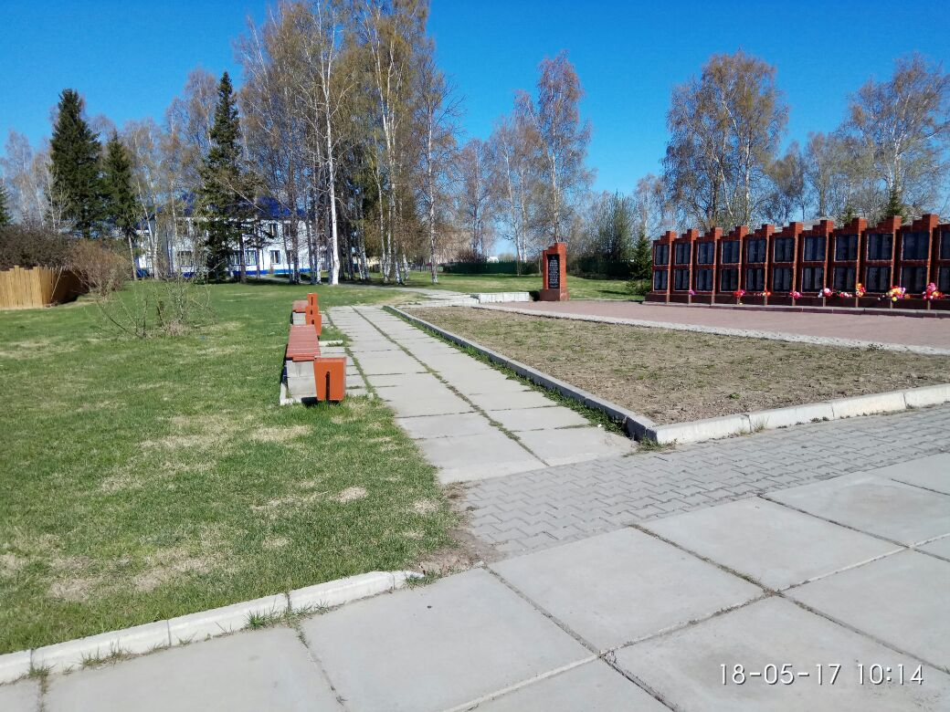
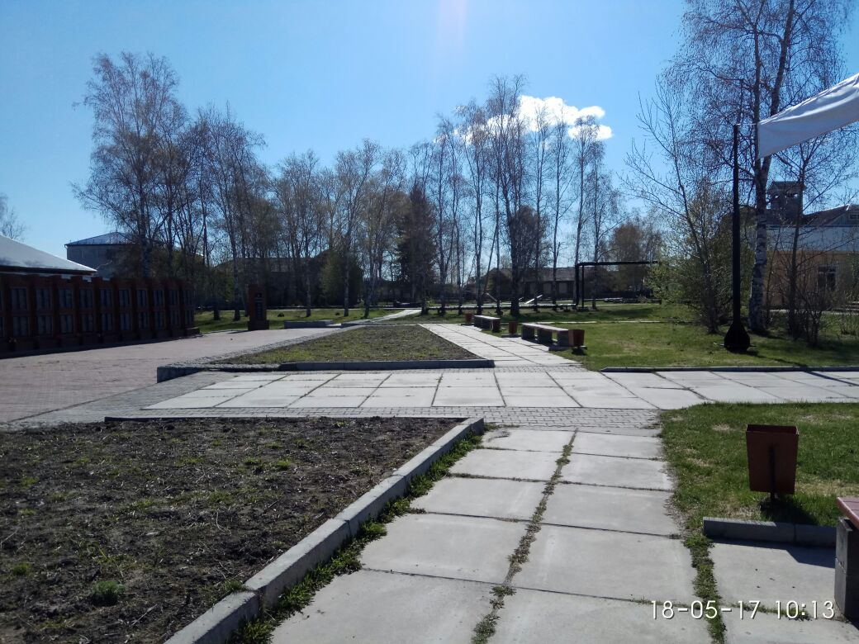
Парк Победы в с. Каргасок (текущее состояние)

Slide 4
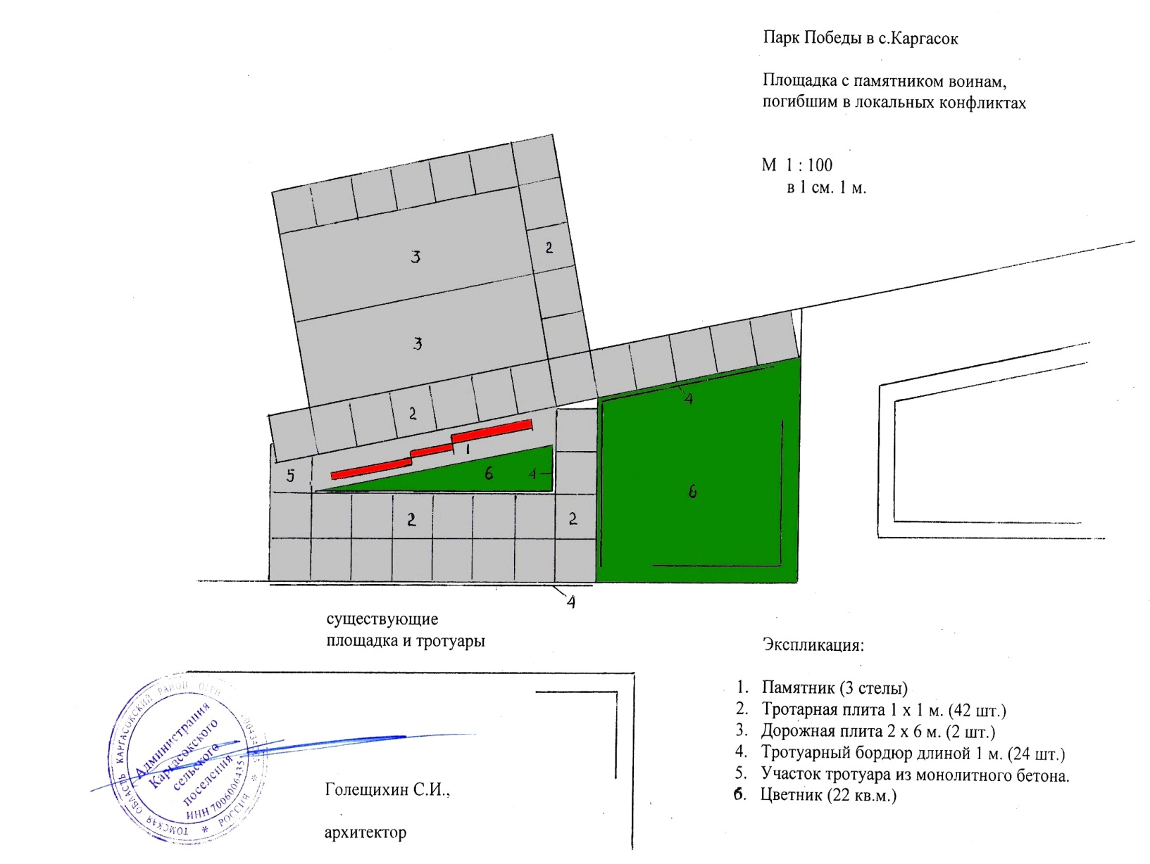
Схема благоустройства парка победы в с. Каргасок

Slide 5
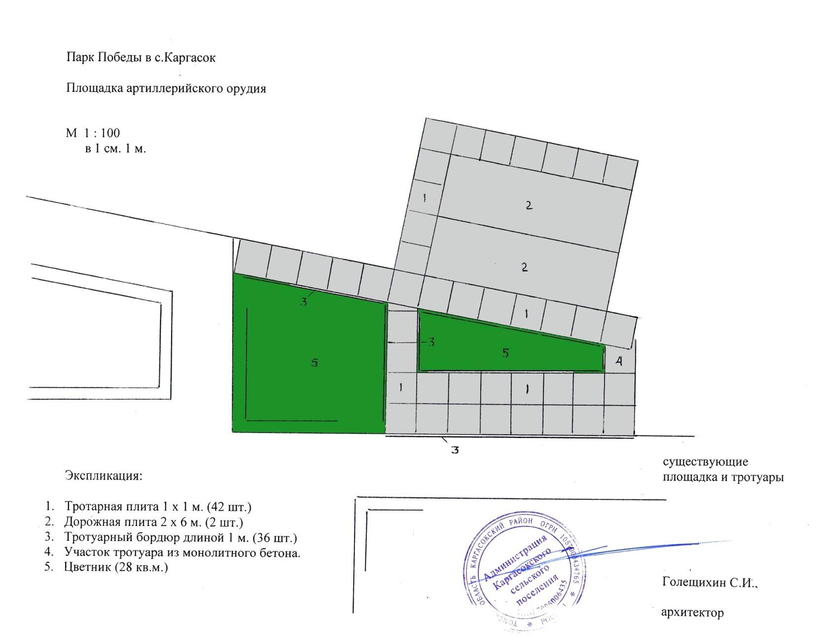
Схема благоустройства парка победы в с. Каргасок

Slide 6
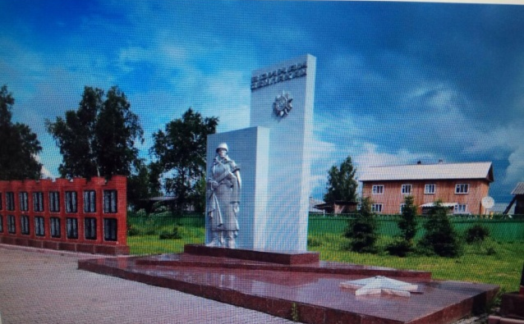
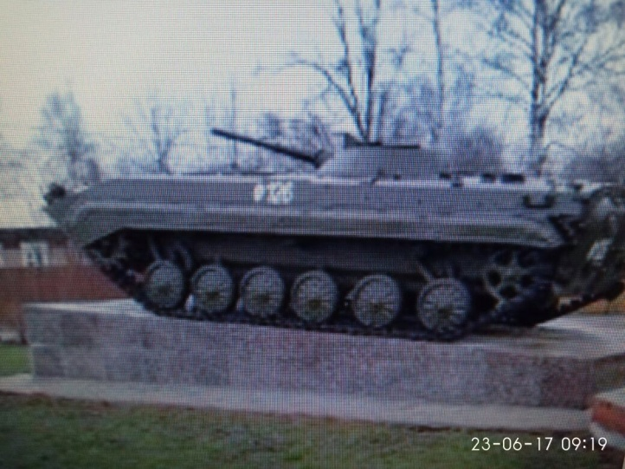
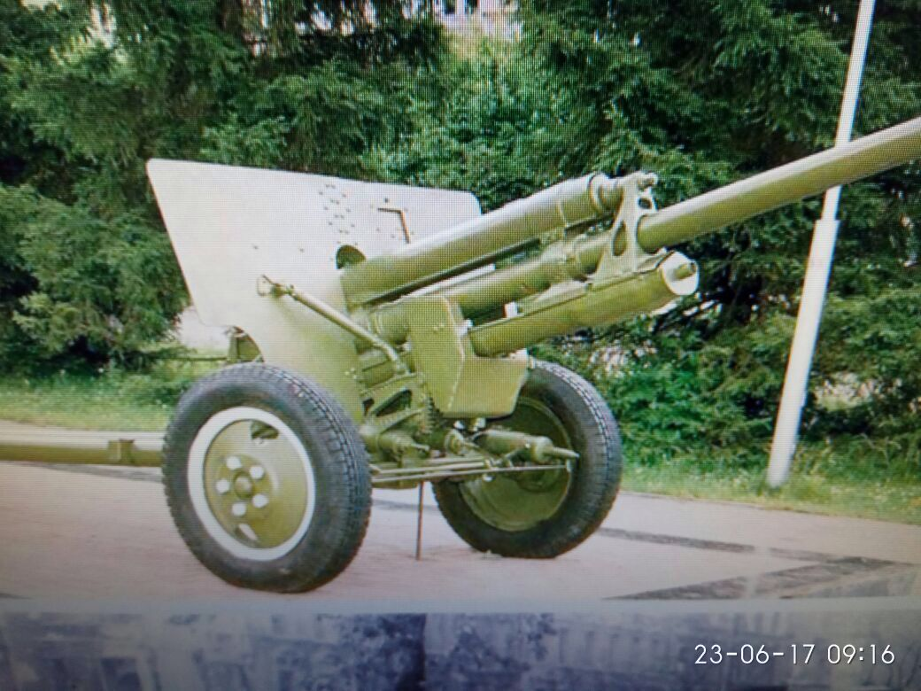
Работы по благоустройству парка победы в с. каргасок
Предусмотрены следующие работы по благоустройству парка:
1. Ремонт площадки под БМП и орудие;
2. Ремонт тротуара с ремонтом бордюрного камня

Slide 7
Описание проекта
Парк способствует созданию комфортных условий для отдыха и оздоровления населения. Представленный дизайн проект благоустройства территории Парка Победы в с. Каргасок - соединяет в себе комфортную и эстетически привлекательную территорию и выполняет несколько основных задач, главные из которых следующие:
1.Пропаганда национальных традиций, общечеловеческих ценностей;
2.Создание условий для круглогодичного, полноценного отдыха и проведения разнообразного досуга, как жителей села, так и гостей;
3.Обеспечение безопасного отдыха граждан, сохранности их имущества;
4.Обеспечение отдыхающим гражданам культурного отдыха.
Главная цель - предоставить в распоряжение населения максимально комфортную зону для отдыха.

